Slide 1

Business Informatics
Welcome to Innovative Academics
FLIS@IIITA
Foreign Language & Intercultural Studies (German)
1
Notes:
1

Slide 2
Begrüssen
Guten Tag!
Guten Morgen!
Guten Abend!
Gute Nacht!
Danke!
Vielen Dank!
Bitte!
Es tut mir leid!
Auf Wiedersehen!

Slide 3
Begrüssen
Guten Morgen!
Guten Tag!
Guten Abend!
Danke! / Vielen Dank!
Gute Nacht!
Bitte!
Es tut mir leid!
Entschuldigung!

Slide 4
Numbers- die Zahlen
1- eins
2- zwei
3- drei
4- vier
5- fünf
6- sechs
7- sieben
8- acht
9- neun
10- zehn
0- null

Slide 5
Zahlen
1
2
3

Slide 6
Wie viele?
Kontinente
Monate
Wochentage
Studenten
Fenster

Slide 7
Zahlen
1-10
eins
11-20
21-100
einundzwanzig
zwei
drei
vier
fünf
sechs
sieben
acht
neun
zehn
elf
dreizehn
vierzehn
fünfzehn
sechzehn
siebzehn
achtzehn
neunzehn
zwanzig
zweiundzwanzig
…
30. dreissig
40. vierzig
50. fünfzig
zwölf
60. sechzig
70.siebzig
80. achtzig
90. neunzig
100. hundert

Slide 8
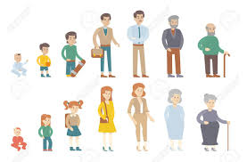
Wie alt sind Sie?
Ich bin 14 Jahre alt.
Ich bin 45 Jahre alt.
Ich bin 5 Jahre alt.
auch

Slide 9
Ein Jahr hat zwölf Monate.
Januar
Februar
März
April
Mai
Juni
Juli
August
September
Oktober
November
Dezember

Slide 10


Wann haben Sie Geburtstag?
Ich habe Geburtstag im April.
Ich habe Geburtstag am ersten Mai.
Herzlichen Glückwunsch zum Geburtstag!

Slide 11
Eine Woche hat sieben Tage.
Montag
Dienstag
Mittwoch
Donnerstag
Freitag
Samstag
Sonntag

Slide 12
Fragen
Wie heissen Sie?/ Wie heisst du?
Ich heisse Poorva.
Woher kommen Sie?/ Woher kommst du?
Ich komme aus Indien.
Wo wohnen Sie?/ Wo wohnst du?
Ich wohne in Pune.
Wie geht es Ihnen?
Gut, danke! Sehr gut, danke! Es geht, danke. So la la. Nicht so gut. Schlecht.
Und Ihnen?

Slide 13

Fragen
Wie ist IhreTelefonnummer?(Formal)
Meine Telefonnummer ist 02025507035.
Meine Handynummer ist 5746932019.
Welche Sprachen sprechen Sie?
Ich spreche Marathi, Deutsch und auch Spanisch.
Arbeiten Sie?
- Ja, ich arbeite.
Nein, ich studiere.
Was machen Sie?
Ich lerne Deutsch.
Ich weiss nicht.

Slide 14
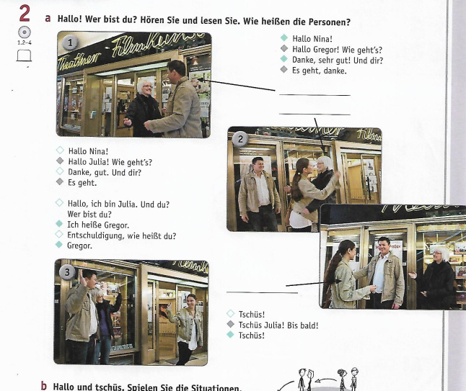
Dialog
Seite 10

Slide 15
Vielen Dank!

